Slide 1
Aplikasi
My Cord Key Lyrics

Slide 2
Deskripsi
My Cord Key Lyrics ini merupakan sistem informasi yang bisa digunakan pada handphone berbasis android. App ini dapat membantu pacara pecinta musik atau para pelajar musik gitar dalam mengetahui dan menambah hafalan coord kunci karena dalam app ini banyak cord lagu lagu luar maupun dalam negri yang bisa di lihat dengan mudah.

Slide 3
Dengan menggunakan app ini user tidak perlu lagi mencari di browser atau di pencarian internet karena di jaman yang serba mobile kemudahan mendapatkan informasi jadi lebih mudah

Slide 4
Kebutuhan Fangsional
ID | Kebutuhan | Penjelasan
MCKL-01 | Meng-Update Cord Key baru | System bisa melihat daftar cord key gitar yang baru pada saat membuka home di new realase.
MCKL-02 | Katagori Genre | System dapat mengkatagorikan jenis genre musik dengan memilih menu genre
MKCL-03 | Katagori Penyanyi | Sytem dapat melihat pengurutan berdasarkan penyanyi dalam menu Artis
MKCL-04 | Mencari | System dapat mencari lagu/penyanyi dengan menu pencarian dan langsung ke tujuan
MKCL-05 | Copy | System dapat menyalin Text Cord Key beserta lyrics nya jika ingn menyimpannya di Note
MKCL-06 | Keluar | System dapat keluar kapanpun user menginginkanya

Slide 5
Kebutuhan Non Fangsional
ID | Deskripsi
MCKL-NF-01 | Sistem tidak berkerja di OS lain selain Android
MCKL-NF-02 | Sistem tidak menggunakan akses jaringan saat pengoprasian
MCKL-NF-03 | Sistem tidak dapat di input oleh user
MCKL-NF-03 | Sistem di jalankan di spesifikasi di bawah standart

Slide 6
Kebutuhan Non Fangsional
Perangkat keras yang digunakan dalam pembuatan sistem ini adalah :
1. Perangkat Hardware Caomputer
a) Processor : Intel Pentium Inside
b) Memory : 2.00 GB
c) Harddisk : 300.17 GB
d) Display : 14” Intel HD 3000
2. Perangkat keras yang digunakan dalam implementasi sistem ini yaitu :
a) Handphone berbasis Android dengan versi 3.1

Slide 7
1. Perangkat lunak yang digunakan dalam pembuatan sistem ini adalah :
a) Microsoft Windows 7 sebagai sistem operasi
b) Eclipse Indigo sebagai tools
c) Krita sebagai software desain apk
2. Perangkat lunak yang digunakan dalam penerapan aplikasi adalah :
a) Android Ginger (Sistem Operasi)

Slide 8
Perangkat manusia dalam pembuatan aplikasi ini adalah :
a) Analis Sistem merupakan analis sistem itu sendiri dan perancang sistem itu sendiri.
b) Programmer sebagai pembuat program, mengubah spesifikasi sistem ke dalam code bahasa pemograman
Perangkat manusia yang digunakan untuk implementasi adalah :
b) Pengguna aplikasi itu sendiri
c) Pelajar dan Masyarakat Umum

Slide 9
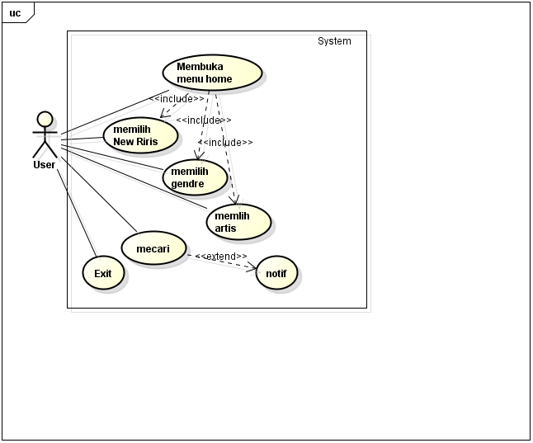
Use case Diagram

Slide 10
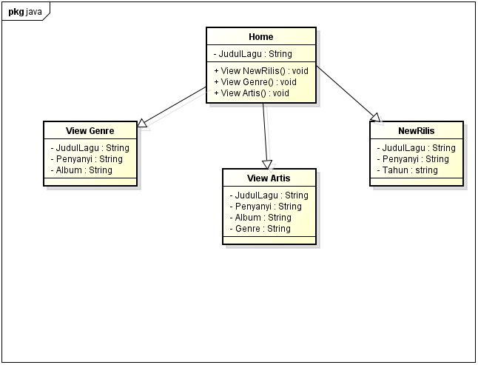
UML

